Slide 1



Infraestructures i mobilitat a la
vegueria del Penedès
Seminari Infraestructures i mobilitat al Penedès
Granollers, 19 de novembre de 2020
Joan Prat i Trapé
Director general de l’AMTU

Slide 2


qui so ?
L'Associació de municipis per a la Mobilitat i el Transport Urbà (AMTU) és una agrupació d'ens locals lliurement associats de tot Catalunya.
Treballem per a la millora de la mobilitat, del transport públic i de les seves infraestructures.
Associació sense ànim de lucre i membre de l'Autoritat del Transport Metropolità de l'àrea de Barcelona, al costat de la Generalitat de Catalunya, de l'Ajuntament de Barcelona i de l'Àrea Metropolitana de Barcelona.
Comitè Executiu (15 municipis + 1 consell comarcal)
Assemblea General (Totes les entitats locals; 1 municipi = 1 vot)
Municipi amb més habitants, Terrassa = 216.428 hab.
Municipi amb menys habitants, Gualba = 1.423 hab.

Slide 3



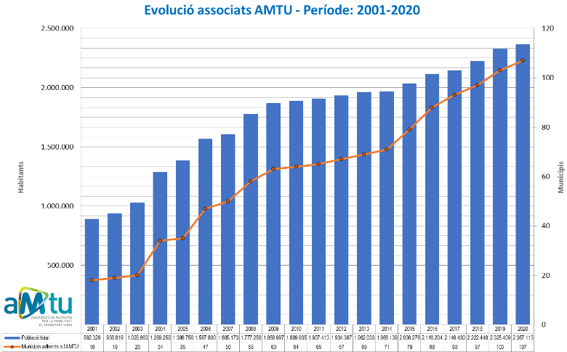
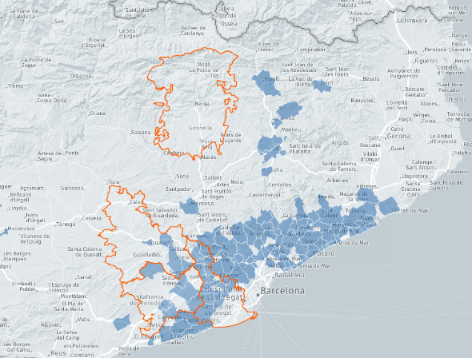
és àmbit territorial, m és associats I és RECURSOS
+ 2,3 M Hab.
+ 42 M Viatgers
+ 7 M€ en Plans de millora
5
CONSELLS
COMARCALS
108
MUNICIPIS

Slide 4

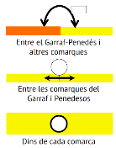
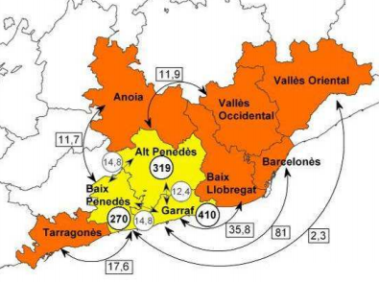
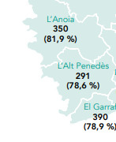
la obilitat a la vegueria del Penedès
Elevada mobilitat intracomarcal, més de 200.000 viatges diaris interns dins de cada comarca
Relacions intercomarcals equilibrades (15.000 / dia)
Fora de l’àmbit de la vegueria, les principals relacions es produeixen amb el Baix Llobregat i el Barcelonès
Autocontenció comarcal
al voltant del 80%
Font: EMEF 2019 (ATM, Aj. BCN, AMB, AMTU i Idescat)

Slide 5
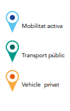

la obilitat a la vegueria del Penedès
Repartiment modal (2017)
Pèrdua de quota modal en TP a l’Alt Penedès (-2,1%)
Increment del TP a l’Anoia (+1,6%)
Estabilització del TP al Garraf (+0,2%)
Increment de la mobilitat activa
Disminució de l’ús del vehicle privat
Repartiment modal (2019)
Font: EMEF (2017 i 2019) (ATM, Aj. BCN, AMB, AMTU i Idescat)
Notes:
Cal optimitzar i reforçar els serveis de TP

Slide 6
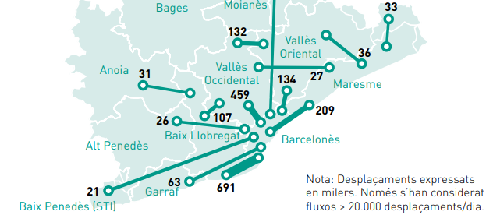
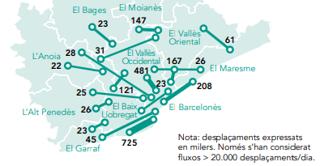
la obilitat a la vegueria del Penedès
Increment dels fluxos diaris de mobilitat fora de l’àmbit de la Vegueria amb el Baix Llobregat i el Barcelonès
2017
2019
120.000 viatges / dia
(sense comptar Baix Penedès)
169.000 viatges / dia
(sense comptar Baix Penedès)
Font: EMEF (2017 i 2019) (ATM, Aj. BCN, AMB, AMTU i Idescat)

Slide 7
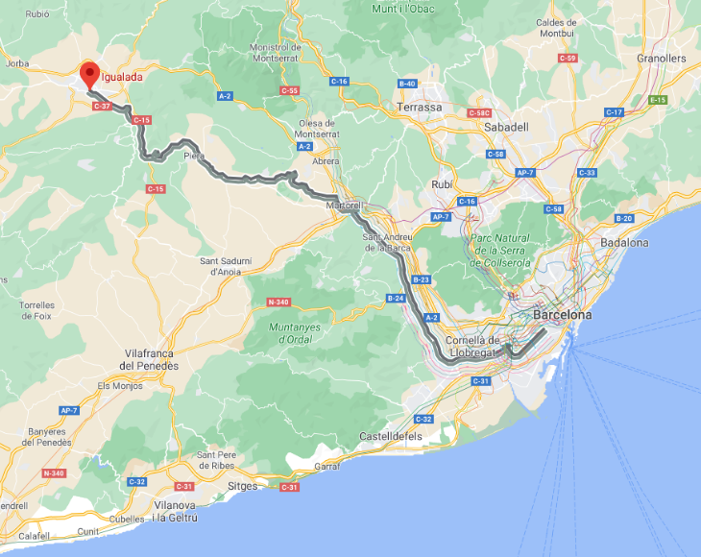


la obilitat a la vegueria del Penedès
Oferta de TP ferroviària (FGC)
Bona connexió ferroviària entre l’Anoia i el Baix Llobregat i el Barcelonès, en consonància amb els fluxos de mobilitat amb origen o destí entre l’Anoia i l’AMB
Font: FGC i EMEF (2017 i 2019) (ATM, Aj. BCN, AMB, AMTU i Idescat)

Slide 8
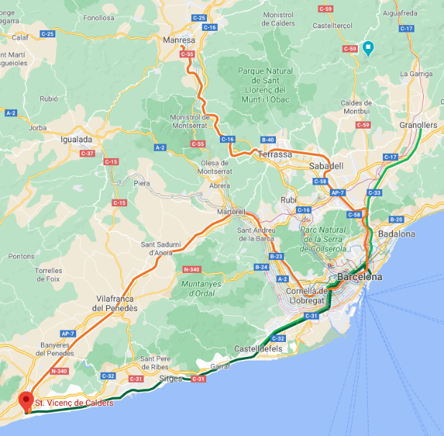

la obilitat a la vegueria del Penedès
Oferta de TP ferroviari (Rodalies)
Bona oferta i cobertura en sentit est – oest (litoral i prelitoral)
La connexió mar-muntanya no es pot resoldre amb l’oferta ferroviària, sinó en transport per carretera a través dels eixos de la C-15 i AP-7 i la xarxa viària comarcal
Font: Renfe

Slide 9

la obilitat a la vegueria del Penedès
Demanda en TP ferroviari (Rodalies)
Pugen | Baixen
1.213 | 1.274
2.487
pax./dia
Sant Sadurní d’Anoia
Població: 12.866 (2018)
Font: Elaboració pròpia a partir del les dades obertes de Renfe

Slide 10
la obilitat a la vegueria del Penedès
Demanda en TP ferroviari (Rodalies)
Pugen | Baixen
3.415 | 3.495
6.910
pax./dia
Vilafranca del P.
Població: 40.055 (2018)
Font: Elaboració pròpia a partir del les dades obertes de Renfe

Slide 11
la obilitat a la vegueria del Penedès
Demanda en TP ferroviari (Rodalies)
Pugen | Baixen
7.489 | 7.422
14.911
pax./dia
Vilanova i la Geltrú
Població: 66.274 (2018)
Font: Elaboració pròpia a partir del les dades obertes de Renfe

Slide 12
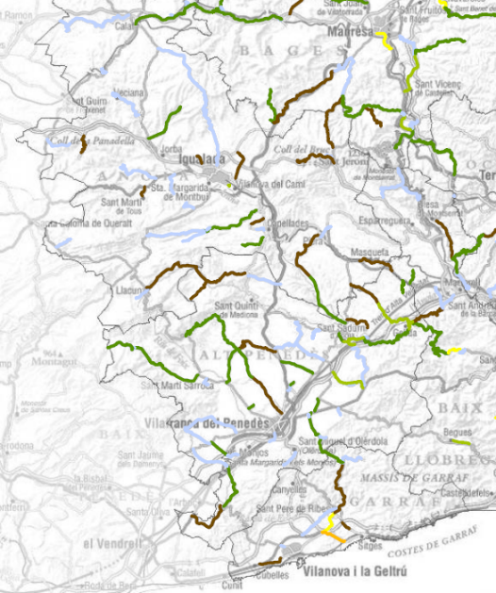
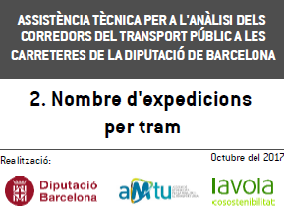
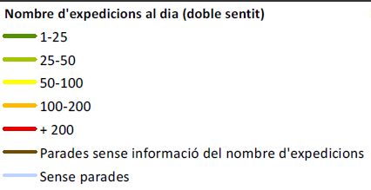
la obilitat a la vegueria del Penedès
Oferta de TP per carretera
En els corredors de la xarxa de carreteres de la DIBA, la majoria dels serveis interurbans comarcals no superen les 50 exp. diàries (25 + 25) en els dos sentits

Slide 13
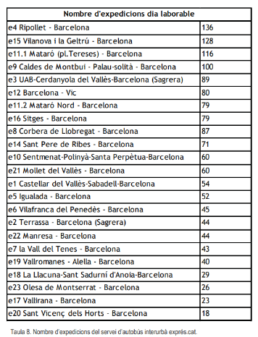
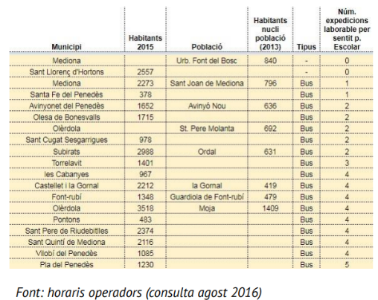

la obilitat a la vegueria del Penedès
Freqüències més elevades dels serveis de bus amb connexió externa a l’àmbit de la Vegueria (expres.cat)
Oferta de TP per carretera
Freqüències molt baixes del bus interurbà a la comarca (Alt Penedès)
28

Slide 14

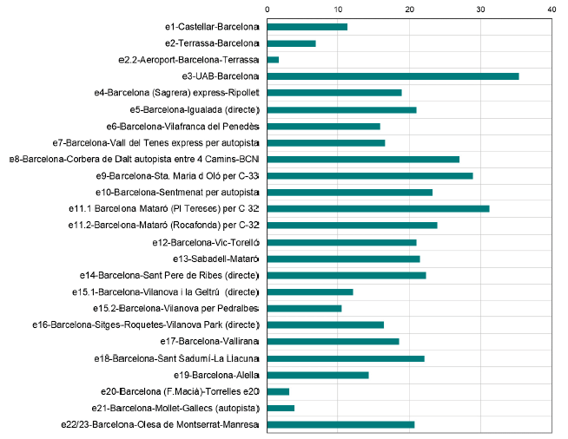
la obilitat a la vegueria del Penedès
Demanda de TP per carretera (serveis Exprés.cat)
Mitjana d'ocupació al voltant dels 15 pax. / exp.
Els serveis amb major demanda, per sobre dels 20 pax. / exp.:
e5 Igualada – BCN
e14 Sant Pere de Ribes – BCN
e18 Sant Sadurní - BCN

Slide 15
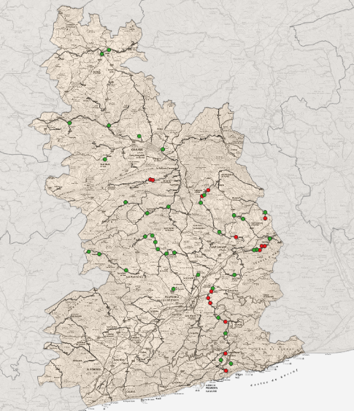

la obilitat a la vegueria del Penedès
Infraestructura associada al TP per carretera
Punts de parada a la xarxa de la DIBA
L'àmbit territorial de la Vegueria compta amb 58 parades interurbanes en la xarxa de carreteres de la DIBA
Font: elaboració pròpia

Slide 16





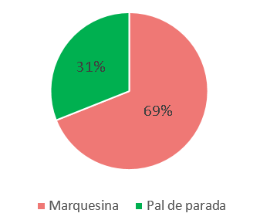
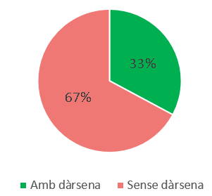
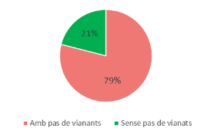
la obilitat a la vegueria del Penedès
Infraestructura associada al TP per carretera
Equipament de les parades
El 70% de les parades de les línies de bus interurbanes disposen de marquesina, però el mateix percentatge no compta amb apartador (dàrsena)
El 21% tenen un pas de vianants per facilitar l’accés al punt de parada.
Font: elaboració pròpia

Slide 17

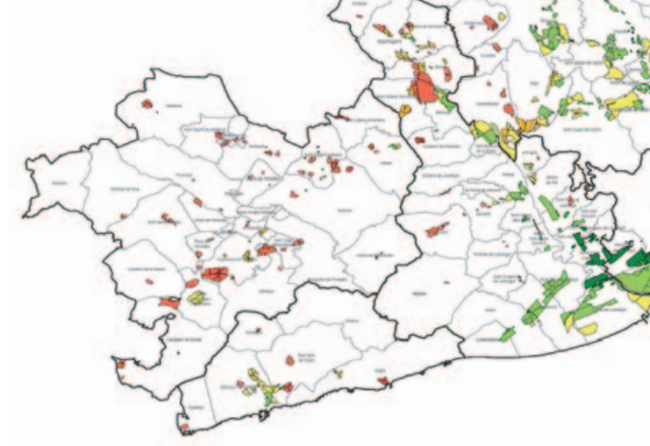


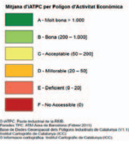
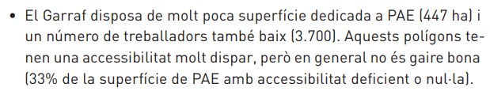
la obilitat a la vegueria del Penedès
Dèficit d’accessibilitat en TP als polígons industrials i zones d’activitat econòmica
2013

Slide 18
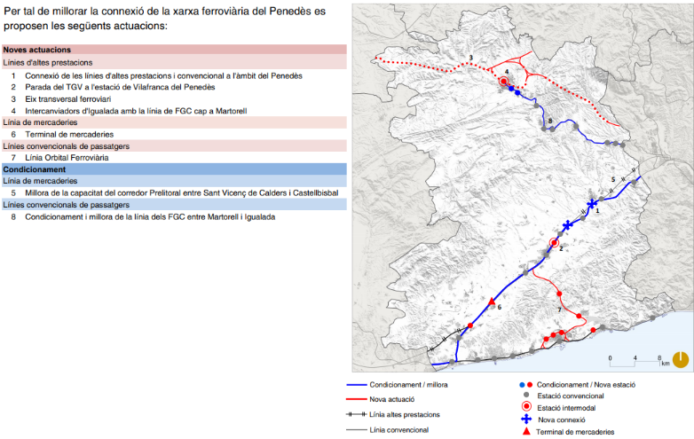
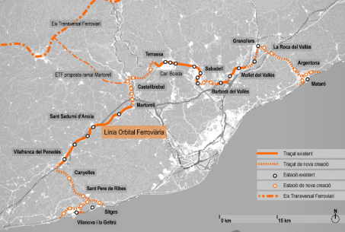
la obilitat a la vegueria del Penedès
Millores en el transport ferroviari
La Línia Orbital Ferroviària (LOF) permetria:
trencar amb la radialitat de la xarxa de la RMB
escurçar el temps de viatge en tren entre el Garraf, l’Alt Penedès i l’Anoia
millorar la connexió dels municipis de la segona corona metropolitana
Font: PTP de l’Alt Penedès i Societat Catalana d’Ordenació del Territori (SCOT)

Slide 19
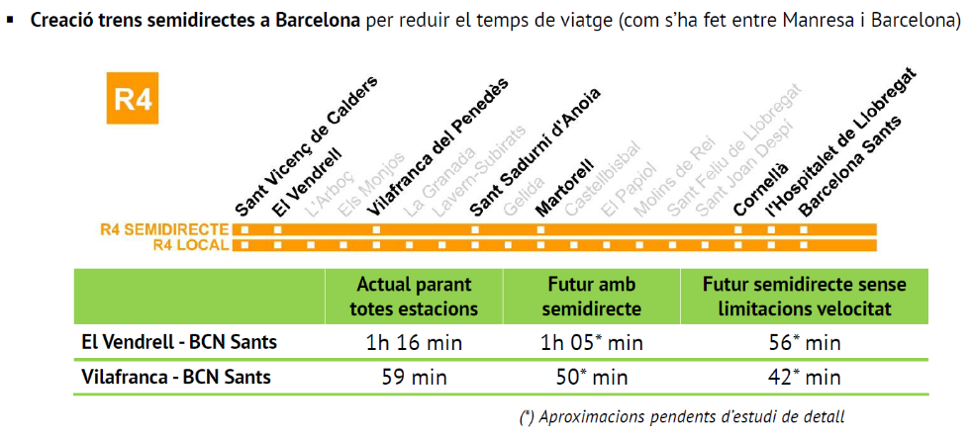
la obilitat a la vegueria del Penedès
Millores en el transport ferroviari

Slide 20
la obilitat a la vegueria del Penedès
Propostes de millora del TP per carretera
Analitzar la viabilitat de reservar espai dedicat al bus en l’eix de la C-15 per encabir-hi serveis d’alta freqüència i semidirectes en sentit nord-sud, potenciant el corredor:
Igualada – Vilafranca – Sitges – Vilanova
Incrementar l’oferta de serveis intra i intercomarcals, amb expedicions que arribin a destí abans de les 8:00 h. i tornades a origen a les 22:00 h.
Aplicar solucions de transport flexible i a demanda
Millorar la infraestructura associada al TP per carretera: punts de parada segurs, accessibles i confortables
Dissenyar un pla de comunicació amb la informació dels serveis de TP per carretera a la Vegueria (web, APP, XXSS, etc.)

Slide 21
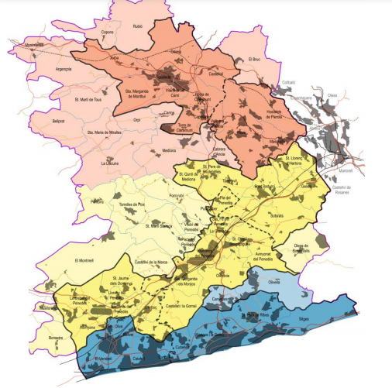

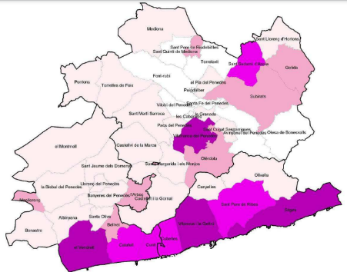
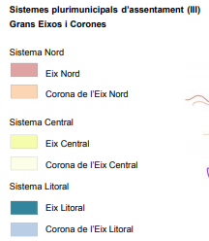
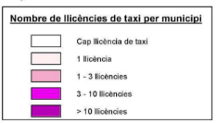
la obilitat a la vegueria del Penedès
Solucions de transport flexibles
Àrees de Prestació Conjunta (APC) de servei de taxi
Transport a la demanda
Notes:
En consonància amb la planificació territorial d’àmbit supramunicipal, els serveis de transport flexible suposen un elevat potencial d’interconnexió entre zones disperses

Slide 22
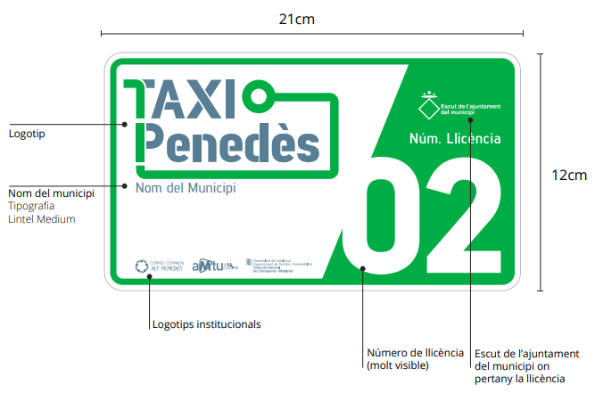

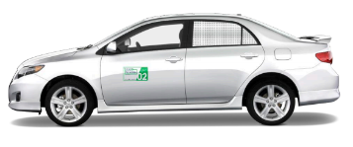
la obilitat a la vegueria del Penedès
Solucions de transport flexibles
APC de l’Alt Penedès

Slide 23
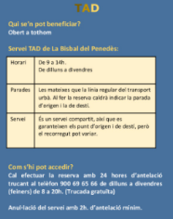

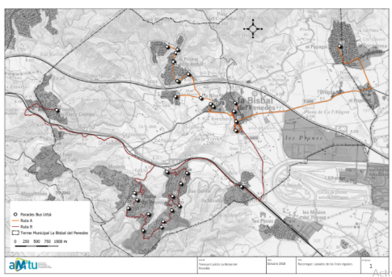
la obilitat a la vegueria del Penedès
Solucions de transport flexibles
Bus a demanda a La Bisbal del Penedès

Slide 24


la obilitat a la vegueria del Penedès
Solucions de transport flexibles
Aplicació d’una solució tecnològica en un entorn rural
Optimització de la gestió per part del titular del servei
Millora de l’experiència dels usuaris
Millora en la gestió, control i facturació del servei per part dels prestadors (taxistes locals)
Increment de l’eficiència social i ambiental: compactació de serveis, major nivell d’ocupació per trajecte, reducció de la despesa i de les emissions GEH

Slide 25
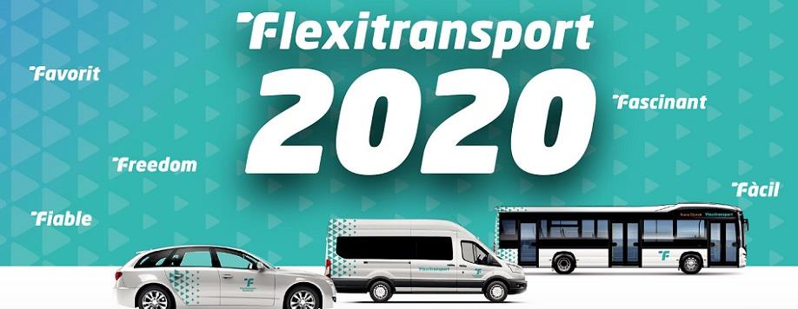
la obilitat a la vegueria del Penedès
El Flexitransport: el model català del transport flexible

Slide 26
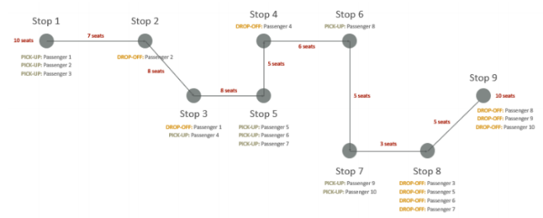
la obilitat a la vegueria del Penedès
El Flexitransport: el model català del transport flexible
El concepte
Usuari 1
Reserva
Confirmació
Transport
Oferta no configurada
Rutes complementàries que es combinen
Convivència d’usuaris fixes i esporàdics
Màxima optimització del sistema
Usuari 2
Reserva
Confirmació
Transport
Usuari 3
Reserva
Confirmació
Transport

Slide 27
la obilitat a la vegueria del Penedès
El Flexitransport: el model català del transport flexible
Com ho estem fent?
Empreses operadores
Únic interlocutor amb l’usuari
Tarifa Integrada
Sistema compartit
Col·laboració públic-privada
Big Data y tecnologia
FlexiTransport
Catalunya
AMTU
Administracions
Empreses tecnològiques

Slide 28

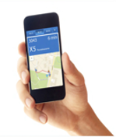




la obilitat a la vegueria del Penedès
El Flexitransport: el model català del transport flexible
Funcionament
Omnicanalitat
Call Center
AMTU
Plataforma web
APP
Missatgeria
Assignació de la ruta òptima a partir de l’algorisme de càlcul

Slide 29
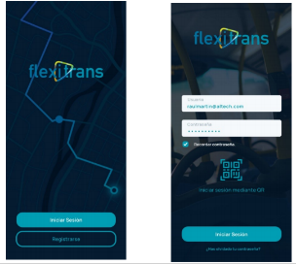

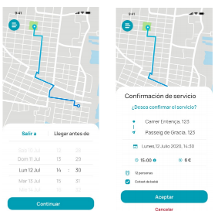
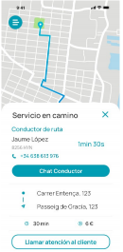
la obilitat a la vegueria del Penedès
El Flexitransport: el model català del transport flexible
El funcionament
APP de clients

Slide 30
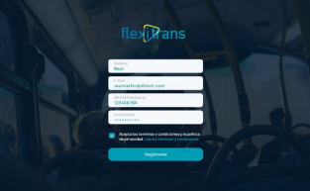
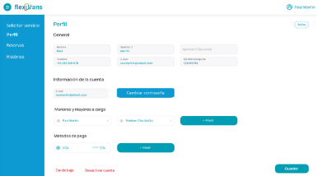
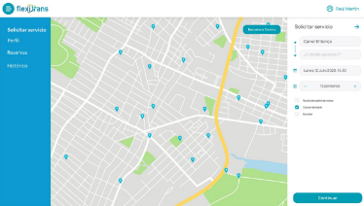
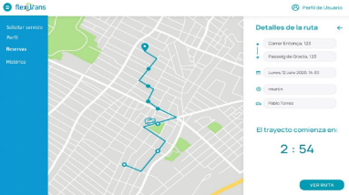
la obilitat a la vegueria del Penedès
El Flexitransport: el model català del transport flexible
El funcionament
Web APP de clients

Slide 31
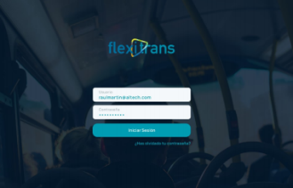
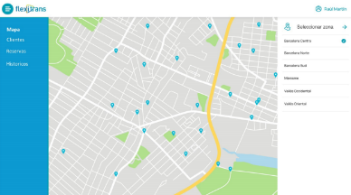
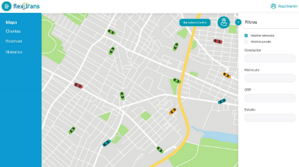
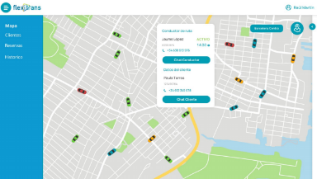
la obilitat a la vegueria del Penedès
El Flexitransport: el model català del transport flexible
El funcionament
Web APP d’Atenció al client

Slide 32
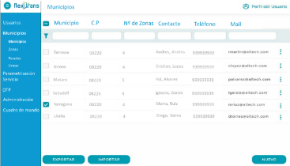
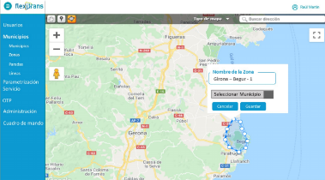


la obilitat a la vegueria del Penedès
El Flexitransport: el model català del transport flexible
El funcionament
Web APP Serveis d‘administració i operació

Slide 33

la obilitat a la vegueria del Penedès
El Flexitransport: el model català del transport flexible
Conclusions
Model innovador de transport a Catalunya
Situa al TP com a eix vertebrador de la mobilitat i eixampla el seu radi d’acció
La Demanda configura l’Oferta (Disrupció del model actual de TP)
Promou i facilita la multimodalitat eficient
Integra serveis i tarifes
Optimitza els recursos disponibles millorant-ne la seva gestió
Suposa un pas endavant per al futur de la Mobilitat com a servei (MaaS)

Slide 34



la obilitat a la vegueria del Penedès
El Flexitransport aplicat a la Vegueria del Penedès
Inici de proves pilot per millorar:
- la mobilitat laboral als polígons industrials i zones d’activitat econòmica
- la mobilitat educativa als centres de formació professional de grau mig i superior (escoles agràries, d’enologia, etc., de les comarques de la vegueria)
Retenció del talent local i formació “in situ”
Futur conveni amb l’Associació de Polígons dels Plans i la Fundació Pro Penedès

Slide 35



la obilitat a la vegueria del Penedès
Consideracions finals en relació a la millora i l’adequació de les infraestructures associades al transport públic
Inclusió dels serveis de TP en la planificació i l’optimització de les infraestructures
Prioritat semafòrica i intel·ligent
Carrils bus d’accés a les capitals de comarca
Increment de la velocitat comercial i regularitat horària
Adequació de les parades de bus interurbanes
Seguretat, accessibilitat i confort
Intermodalitat
Impuls dels Park & Ride a les principals estacions ferroviàries
Infraestructura ciclista (carrils bici i aparcaments segurs)

Slide 36


la obilitat a la vegueria del Penedès
Consideracions finals en relació a la millora i l’adequació de les infraestructures associades a la mobilitat activa
Garantir l’accessibilitat als vianants i ciclistes en la planificació i l’optimització de les infraestructures
Incrementar la seguretat i el confort en els desplaçaments no motoritzats
Millorar la connectivitat sostenible i saludable entre els barris i les zones d’activitat econòmica
Facilitar els desplaçaments interurbans de curta i mitja distància en mitjans tous (a peu, bicicleta i micromobilitat)
Connectar les “vores” de les ciutats i la xarxa interurbana de camins rurals

Slide 37







Oltes gràcies
Joan Prat i Trapé
Director general
jprat@amtu.cat
Cliqueu per veure el vídeo
del Transport flexible

